Slide 1
НП "Обучение за ИТ кариера"
Сайт за музикален магазин
Антон Христев, Хасан Хасан, Реджеб Реджеб
Група 08
Гр.Хасково – 2025г.

Slide 2
1.Цели на проекта:
- Създаване на уебсайт, чрез който клиентите да закупуват музикални инструменти от ToniStore

Slide 3
2.Разпределение на ролите:
- На всеки участник в проекта му бе възложено да направи по 2 модела и по 1 контролер

Slide 4
3.Основни етапи в разработването на проекта:
- Използване на Code First за изграждане на базата данни - Създаване на модели - Създаване на контролери - Създаване на Views(изгледи) - Модифициране на StartUp за създаване на роли за участници и администратори (Member и Admin)

Slide 5
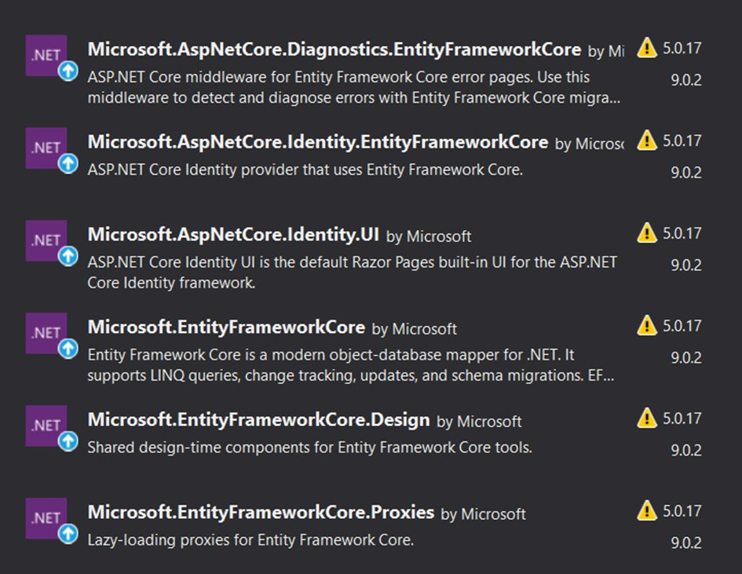
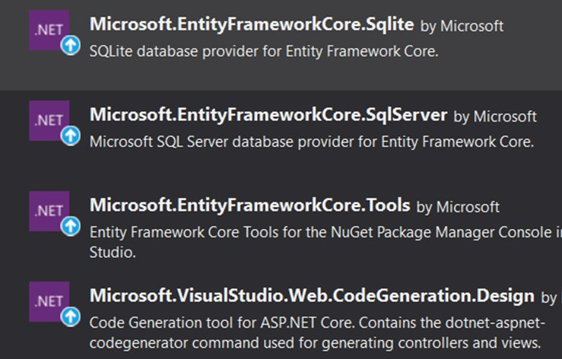
4.Реализация:
a) За реализирането на проекта са използвани следните nugget пакети:

Slide 6
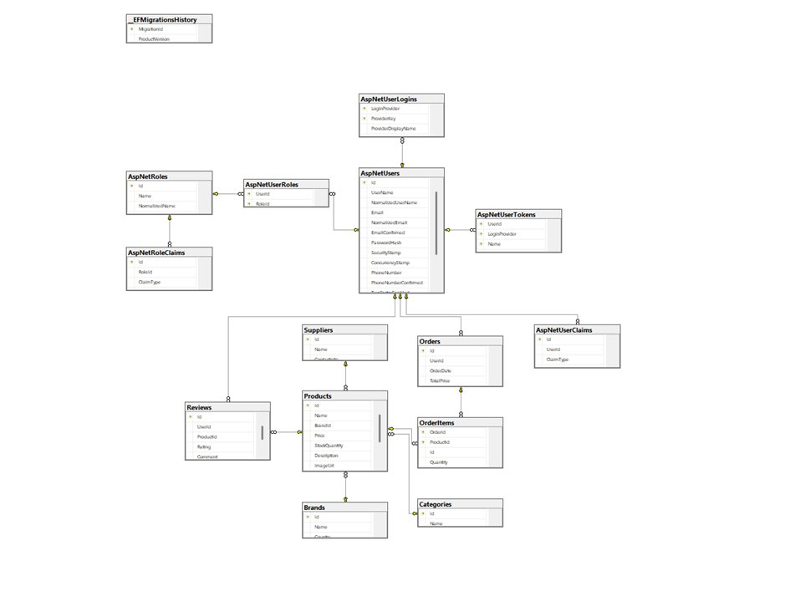
б) Диаграма на проекта:

Slide 7
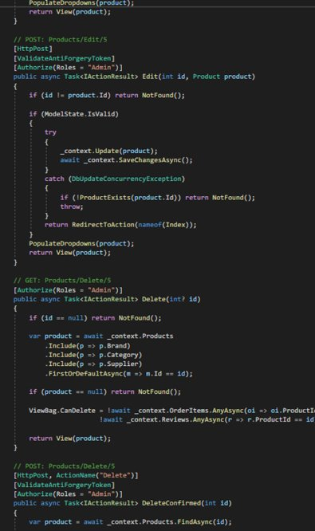
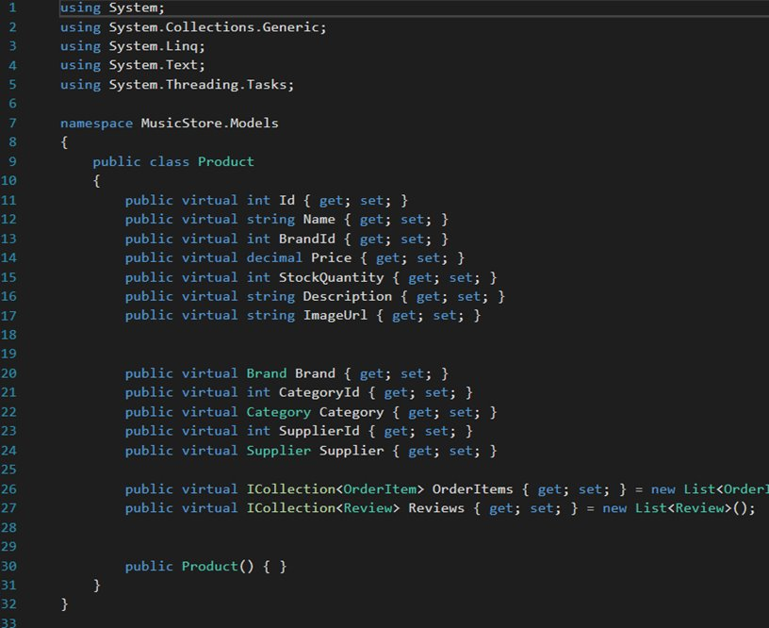
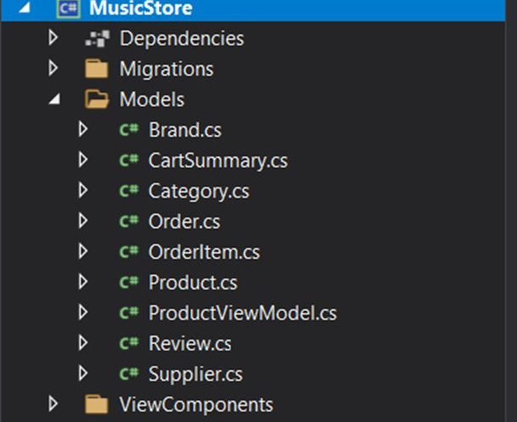
в) Снимки от програмата:

Slide 8
5.Заключение:
- Създадохме ASP.NET проект, с който направихме уебсайт за музикален магазин

Slide 9
6.Използвана литература:​
​
-Stack Overflow
-SoftUni
- GitHub
- YouTube

Slide 10
Благодарим Ви за вниманието!

